Slide 1
NECESIDAD DEL NEGOCIO U OPORTUNIDAD
Incrementar las ventas
Soportar las estrategias de fidelización (Distribuidor – Cliente).
Incrementar la atensión de puntos de ventas.

Slide 2
EXCLUSIONES CONOCIDAS DEL PROYECTO
El Diseño de la solución debe adecuarse a los procesos de la Empresa.
La Solución Móvil debe cumplir con los requisitos establecidos.
Los equipos adquiridos deberán ser nuevos.
Los suministros usados deben ser compatibles con los equipos.

Slide 3
PRINCIPALES RESTRICCIONES DEL PROYECTO
Internos a la Organización | Ambientales o Externos a la Organización
La implementación de la solución móvil no deberá exceder el tiempo de duración del proyecto. | La solución móvil deberá ser implementada por el proveedor seleccionado.
El valor de compra de equipos, suministros y solución móvil no deberán modificarse una vez terminada la licitación. | El tiempo de entrega de los equipos deberá cumplir con las especificaciones técnicas, así como con las fechas establecidas en el contrato de compra/venta.
Los pagos a los proveedores se efectuaran en cumplimiento de las políticas de pago a proveedores de la Empresa. | Los pagos a los proveedores se harán de acuerdo a lo estipulado en el contrato de compra/venta.
Las capacitaciones al trainer del distribuidor se realizaran en sesiones privadas de 16 horas.

Slide 4
PRINCIPALES SUPUESTOS DEL PROYECTO
Internos a la Organización | Ambientales o Externos a la Organización
Los equipos deben ser comprados antes de que se inicie la implementación de la solución móvil | Los proveedores de los equipos deberán entregar los mismos, según los plazos establecidos en el contrato
Solo el trainer del distribuidor involucrado en el proyecto podrá ser capacitado en el uso del aplicativo móvil. | El proveedor de la solución móvil debe ser el mismo durante todo el tiempo en que se ha programado la implementación del mismo.
No se realizaran modificaciones en los tiempos del proyecto una vez que el cronograma ha sido aprobado por el GG y al Sponsor por el LP.

Slide 5
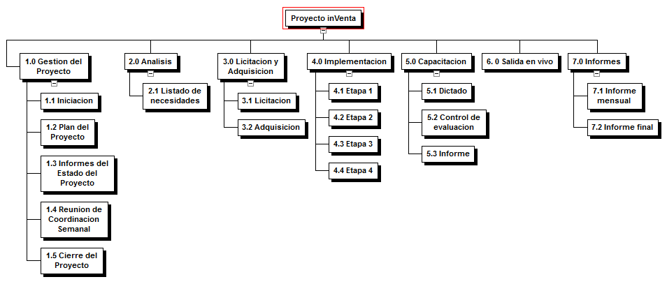
LINEA BASE DEL ALCANCE (WBS – 2do NIVEL)

Slide 6
MATRIZ DE COMUNICACIONES DEL PROYECTO
Información | Contenido | Formato | Nivel de Detalle | Responsable de Comunicar | Grupo Receptor | Metodología o Tecnología | Frecuencia de Comunicación | Código de elemento WBS
Iniciación del Proyecto | Datos y comunicación sobre la iniciación del proyecto | Project Charter | Medio | PROJECT MANAGER | Country Manager, Empresas de transporte, Área de distribución | Documento digital (PDF) vía correo electrónico | Una sola vez | 1.1.1 Project Charter
Iniciación del Proyecto | Datos preliminares sobre el alcance del proyecto | Scope Statement | Alto | PROJECT MANAGER | Country Manager, Empresas de transporte, Área de distribución | Documento digital (PDF) vía correo electrónico | Una sola vez | 1.1.2 Scope Statement
Planificación del Proyecto | Planificación detallada del Proyecto: Alcance, Tiempo, Costo, Calidad, RRHH, Comunicaciones, Riesgos, y Adquisiciones | Plan del Proyecto | Muy alto | PROJECT MANAGER | Country Manager, | Documento digital (PDF) vía correo electrónico | Una sola vez | 1.2 Plan del Proyecto
Estado del Proyecto | Estado Actual (EVM), Progreso (EVM), Pronóstico de Tiempo y Costo, Problemas y -pendientes | Informe de Performance | Alto | PROJECT MANAGER | Country Manager | Documento impreso | Semanal | 1.3 Informe de Estado del Proyecto
Coordinación del Proyecto | Información detallada de las reuniones de coordinación semanal | Acta de Reunión | Alto | PROJECT MANAGER | Country Manager | Documento digital (PDF) vía correo electrónico | Semanal | 1.4 Reunión de Coordinación Semanal
Cierre del Proyecto | Datos y comunicación sobre el cierre del proyecto | Cierre del proyecto | Medio | PROJECT MANAGER | Country Manager, Empresas de transporte, Área de distribución | Documento digital (PDF) vía correo electrónico | Una sola vez | 1.5 Cierre del Proyecto

